Slide 1
ОТЧЕТ О РАБОТЕ ЦЕНТРАЛЬНОГО КООРДИНАЦИОННОГО НАУЧНОГО СОВЕТА ЗА 2022 ГОД
проректор по научной работе
Шестерня П.А.
21.12.2022

Slide 2
Заседания ЦКНС в 2022 году
28 февраля
5 апреля
30 мая
24 июня
12 октября
2 ноября
20 декабря

Slide 3
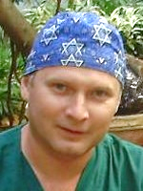
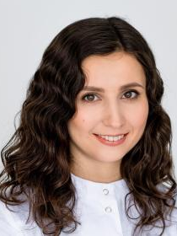
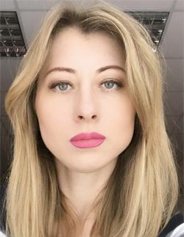
Утверждены темы диссертаций на соискание ученой степени доктора наук
«Диагностика и лечение хронических неонкологических болевых синдромов в условиях многопрофильного стационара» Хиновкер Владимир Владимирович к.м.н., доцент кафедры анестезиологии и реаниматологии ИПО Научный консультант: Корячкин В.А., д.м.н., профессор (кафедра анестезиологии, реаниматологии и неотложной педиатрии ФГБОУ ВО СПбГПМУ МЗ РФ) Научная специальность: 3.1.12. – Анестезиология и реаниматология (медицинские науки)
«Технологии адресной терапии онкологических заболеваний с помощью аптамеров» Коловская Ольга Сергеевна к.б.н., с.н.с. лаборатории биомолекулярных и медицинских технологий Научный консультант: Зуков Р.А., д.м.н., профессор, зав. кафедрой онкологии и лучевой терапии с курсом ПО; Научная специальность: 03.01.04. – Биохимия
«Клинико-функциональная и иммунологическая характеристика трудной для контроля и тяжелой бронхиальной астмы, оптимизация патогенетической терапии» Крапошина Ангелина Юрьевна к.м.н., доцент кафедры госпитальной терапии и иммунологии с курсом ПО Научные консультанты: Демко И.В., д.м.н., профессор, зав. кафедрой госпитальной терапии с курсом ПО
Научные специальности: 3.1.18. – Внутренние болезни (медицинские науки) 3.2.7. – Аллергология и иммунология (медицинские науки)

Slide 4
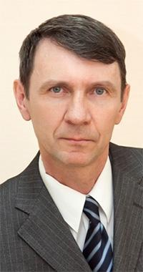
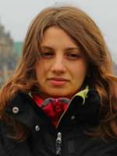
Утверждены темы диссертаций на соискание ученой степени доктора наук
«Комплексное лечение фиброзно-кавернозного туберкулеза легких с использованием органосохраняющих хирургических вмешательств» Омельчук Данил Евгеньевич к.м.н., доцент, заведующий кафедрой туберкулеза с курсом ПО
Научный консультант: Краснов Д.В., д.м.н., доцент (кафедра фтизиопульмогологии ФГБОУ ВО НГМУ МЗ РФ) Научные специальности: 3.1.26. – Фтизиатрия (медицинские науки)
3.1.9. – Хирургия (медицинские науки)
«Разработка молекулярных конструкций на основе аптамеров и способов обнаружения опухолевых маркеров в крови и ткани больных с их использованием» Замай Галина Сергеевна к.б.н., с.н.с. лаборатории биомолекулярных и медицинских технологий Научный консультант: Зуков Р.А., д.м.н., профессор, зав. кафедрой онкологии и лучевой терапии с курсом ПО Научная специальность: 03.01.04. – Биохимия

Slide 5
Текущие комплексные темы НИР
№ | Название | Руководитель | Период
1. | Стратегия междисциплинарного решения актуальных проблем неотложной и плановой абдоминальной хирургии | Винник Ю.С. | 09.2022 09.2032
2. | Научные модели и современные технологии в педиатрии | Таранушенко Т.Е. | 01.2020 12.2029
3. | Цифровые лекарства на основе аптамеров для диагностики и терапии социально-значимых заболеваний | Кичкайло А.С. | 09.2017 08.2028
4. | Эпидемиологические и медико-социальные аспекты злокачественных новообразований в Красноярском крае. Персонификация подходов к диагностике, лечению, реабилитации и прогнозированию течения онкологических заболеваний | Зуков Р.А. | 09.2018 08.2028
5. | Менеджмент орфанных наследственных заболеваний нервной системы | Дмитренко Д.В. | 09.2018 08.2028
6. | Трансляционная и персонализированная стоматология | Алямовский В.В. | 09.2016 08.2025
7. | Эпидемиология ХОБЛ, БА, ИЗЛ и пневмонии в Красноярском крае. Особенности клинико-функциональных, морфологических и молекулярных маркеров воспаления. Фармакоэкономические аспекты | Демко И.В. | 09.2016 08.2026

Slide 6
Комплексные темы НИР,
завершенные в 2022 году
«Клиническая анатомия сосудов пищеварительной системы человека»
Руководитель – д.м.н., профессор Горбунов Н.С.
«Психологическое здоровье населения: критерии, диагностика, профилактика»
Руководитель – д.м.н., профессор Логинова И.О.

Slide 7
Утверждение рабочих программ
Утверждение рабочих программ дисциплин по научным специальностям подготовки научных и научно-педагогических кадров в аспирантуре:
35 по научным специальностям
13 по дисциплинам программы аспирантуры

Slide 8
НИР в рамках государственного задания Минздрава России на осуществление научных исследований и разработок в 2022 году и плановый период 2023 и 2024 гг.
№ | Тематика | Период | Руководитель
1. | Новые стандарты лечения гнойно-воспалительных послеродовых заболеваний матки с применением микробиологического тестирования актуальных возбудителей | 2022-2024 | Макаренко Т.А.
2. | Идентификация циркулирующих микроРНК как потенциального плазменного биомаркера эпилептогенеза | 2021-2023 | Дмитренко Д.В.
3. | Высокопроизводительные методы идентификации нейропептидов для решения задач персонифицированной диагностики нейродегенерации и токсического поражения головного мозга | 2021-2023 | Пожиленкова Е.А.
4. | Нейробиологические основы регуляции аутистических форм поведения | 2021-2022 | Пичугина Ю.А.
5. | Молекулярно-генетические особенности актуальных возбудителей инфекционных заболеваний на территории Красноярского края | 2020-2022 | Перьянова О.В.
6. | Молекулярно-генетическая диагностика восстановления сократительной способности миокарда во время реабилитации пациентов после острого инфаркта миокарда | 2020-2022 | Никулина С.Ю.
7. | Персонифицированная клинико-иммунологическая стратегия генно-инженерной биологической терапии спондилоартрита | 2020-2022 | Шестерня П.А.

Slide 9
Перечень тематик прошедших согласование МЗ РФ и экспертизу РАН
№ | Тематика | Руководитель
1. | Создание и оценка эффективности модели дистанционной мультидисциплинарной системы реабилитации на основе интернет-сайта «Нейродом» | Можейко Е.Ю.
2. | Разработка препарата на основе малой интерферирующей РНК, подавляющей экспрессию гена STAT3 для лечения глиальных опухолей мозга | Кичкайло А.С.
3. | Создание предиктивной модели для оценки риска развития нарушений сердечного ритма при синдроме Вольфа – Паркинсона – Уайта | Никулина С.Ю.
4. | Персонализированная стратегия периоперационной профилактики инфекций области хирургического вмешательства в абдоминальной хирургии и колопроктологии | Винник Ю.С.
5. | Разработка персонализированного алгоритма диагностики сосудистой умеренной когнитивной дисфункции на фоне перенесенного острого инфаркта миокарда на основе новых генетических и биохимических биомаркеров | Петрова М.М.
6. | Технология производства наборов реактивов, позволяющих осуществлять раннюю диагностику и мониторинг развития рака легких/молочной железы с помощью проточной цитометрии | Кичкайло А.С.
6. | Персонифицированная диагностика нейродегенерации и мониторинг токсического поражения головного мозга смесями газов от природных пожаров | Пожиленкова Е.А.
7. | Управление психоэмоциональным статусом при формировании экотревожности в условиях индустриального освоения арктических широт | Лопатина О.Л.

Slide 10
Монографии, утвержденные к печати
«Эпилепсия и спорт»
«Подкожная основа тела человека: половые, конституциональные и этнические особенности
на различных уровнях ее организации»

Slide 11
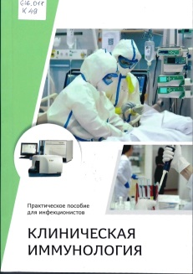
«Лучшая монография 2022 года»
«Фармакогенетика прямых оральных антикоагулянтов»
Авторы:
Бочанова Е.Н.,
Гацких И.В.,
Демко И.В.,
Зимницкая О.В., Каскаева Д.С.,
Петрова М.М., Соловьева И.А.,
Шестерня П.А., Шнайдер Н.А.
«Клиническая иммунология. Практическое пособие для инфекционистов»
Авторы:
Тихонова Е.П., Савченко А.А.,
Андронова Н.В.,
Анисимова Е.Н.,
Здзитовецкий Д.Э.,
Калинина Ю.С., Кузьмина Т.Ю., Миноранская Н.С., Черданцев Д.В., Шестерня П.А., Борисов А.Г.
«Малоинвазивная ургентная панкреатобилиар-ная хирургия у пациентов старших возрастных групп»
Авторы:
Винник Ю.С.,
Миллер С.В., Теплякова О.В.
«Исторические юбилейные книги»
«Терапия Енисейской губернии и Красноярского края. Исторические очерки и воспоминания»
«Хирургия Енисейской губернии и Красноярского края. Вехи истории. От Пирогова до наших дней…»

Slide 12
«Лучшая статья 2022 года»
Lysocin E Targeting Menaquinone in the Membrane of Mycobacterium tuberculosis Is a Promising Lead Compound for Antituberculosis Drug // Antimicrobial Agents and Chemotherapy. - 2022. - Vol.66, №9. - P.1-22.
Соавтор: Ильинов А.В.
TREC/KREC Levels and t and B lymphocyte Subpopulations in COVID-19 Patients at different stages of the Disease // Viruses. - 2022. - Vol.14, №3. - P.1-17.
Соавторы:
Савченко А.А., Тихонова Е.П., Борисов А.Г.
Inderect Negative Effect of Mutant Ataxin-1 on Short- and Long-Term Synaptic Plasticity in Mouse Models of Spinocerebellar Ataxia Type 1 // Cells. - 2022. - Vol.11, №2247. - P.1-14.
Соавторы:
Шуваев А.Н., Белозор О.С.,
Хилажева Е.Д., Мосягина А.И.

Slide 13
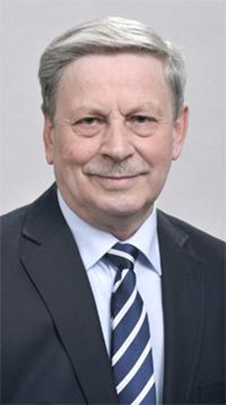
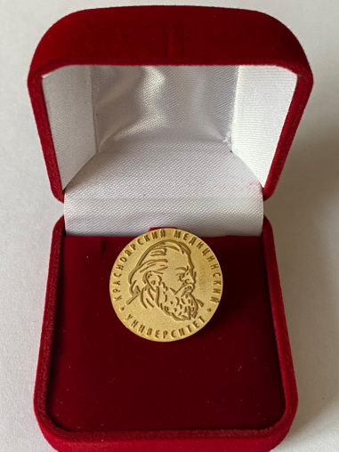
Почетный профессор КрасГМУ
Гринштейн Юрий Исаевич
д.м.н., профессор, заведующий кафедрой терапии ИПО

Slide 14
Научно-педагогические работники высшей квалификации федеральных государственных образовательных организаций высшего образования, зарегистрированных на территории Красноярского края, которым назначена мера социальной поддержки в виде ежемесячной денежной выплаты
в 2023 году

Slide 15
Винник Юрий Семенович д.м.н., профессор, заведующий кафедрой общей хирургии имени профессора М.И.Гульмана | 1,0
Гринштейн Юрий Исаевич д.м.н., профессор, заведующий кафедрой терапии ИПО | 1,0
Демко Ирина Владимировна д.м.н., профессор, заведующий кафедрой госпитальной терапии и иммунологии с курсом ПО | 1,0
Дмитренко Диана Викторовна д.м.н., доцент, заведующий кафедрой медицинской генетики и клинической нейрофизиологии ИПО | 0,75
Логинова Ирина Олеговна д.м.н., профессор, заведующий кафедрой клинической психологии и психотерапии с курсом ПО | 1,0
Прокопенко Семен Владимирович д.м.н., профессор, заведующий кафедрой нервных болезней с курсом ПО | 1,0
Рукша Татьяна Геннадьевна д.м.н., профессор, заведующий кафедрой патологической физиологии имени профессора В.В.Иванова | 1,0
Цхай Виталий Борисович д.м.н., профессор, заведующий кафедрой перинатологии, акушерства и гинекологии | 1,0
доктора наук в возрасте до 40 лет
Наркевич Артём Николаевич д.м.н., доцент, декан лечебного факультета | 1,0
Палкина Надежда Владимировна д.м.н., доцент кафедры патологической физиологии имени профессора В.В.Иванова | 1,0
Чернова Анна Александровна д.м.н., профессор, профессор кафедры факультетской терапии с курсом ПО | 1,0

Slide 16
УТВЕРЖДЕНИЕ ТЕМЫ ДИССЕРТАЦИОННОЙ НИР НА СОИСКАНИЕ УЧЁНОЙ СТЕПЕНИ ДОКТОРА МЕДИЦИНСКИХ НАУК

Slide 17
Замай Галина Сергеевна к.б.н., старший научный сотрудник лаборатории биомолекулярных и медицинских технологий
Тема диссертационного исследования:
«Разработка молекулярных конструкций на основе аптамеров и способов обнаружения опухолевых маркеров в крови и ткани больных с их использованием»
Научная специальность:
03.01.04. – Биохимия
Научный консультант: Зуков Руслан Александрович – доктор медицинских наук, профессор,
заведующий кафедрой онкологии и лучевой терапии с курсом ПО

Slide 18
Омельчук Данил Евгеньевич
к.м.н., доцент, заведующий кафедрой туберкулеза с курсом ПО
Тема диссертационного исследования:
«Комплексное лечение фиброзно-кавернозного туберкулеза легких с использованием органосохраняющих хирургических вмешательств»
Научные специальности:
3.1.26. – Фтизиатрия (медицинские науки)
3.1.9. – Хирургия (медицинские науки)
Научный консультант: Краснов Денис Владимирович, доктор медицинских наук, доцент
(кафедра фтизиопульмонологии ФГБОУ ВО НГМУ МЗ РФ)

Slide 19
УТВЕРЖДЕНИЕ ТЕМЫ ДИССЕРТАЦИОННОЙ НИР НА СОИСКАНИЕ УЧЁНОЙ СТЕПЕНИ КАНДИДАТА МЕДИЦИНСКИХ НАУК

Slide 20
Елистратова Татьяна Анатольевна
Ассистент кафедры инфекционных болезней и эпидемиологии с курсом ПО
Тема диссертационного исследования:
«Клинико-иммунологическая характеристика течения новой коронавирусной инфекции COVID-19 в прогнозе исхода заболевания»
Научная специальность:
3.1.22. Инфекционные болезни (медицинские науки)
Научный руководитель:
Тихонова Елена Петровна – доктор медицинских наук,
профессор, заведующий кафедрой инфекционных
болезней и эпидемиологии с курсом ПО
Научный консультант:
Савченко Андрей Анатольевич – доктор медицинских наук, профессор, заведующий кафедрой физиологии им. проф. А.Т. Пшоника

Slide 21
Анисимова Анна Александровна
Ассистент кафедры кардиологии, функциональной
и клинико-лабораторной диагностики ИПО
Тема диссертационного исследования:
«Особенности изменений фенотипа NK- и NKT клеток
у больных хроническим вирусным гепатитом С
при лечении препаратами прямого
противовирусного действия»
Научные специальности:
3.3.3. Патологическая физиология (медицинские науки)
3.1.22. Инфекционные болезни (медицинские науки)
Научные руководители:
Савченко Андрей Анатольевич - доктор медицинских наук,
профессор, заведующий кафедрой физиологии им. проф. А.Т. Пшоника
Тихонова Елена Петровна – доктор медицинских наук, профессор, заведующий кафедрой инфекционных болезней и эпидемиологии с курсом ПО

Slide 22
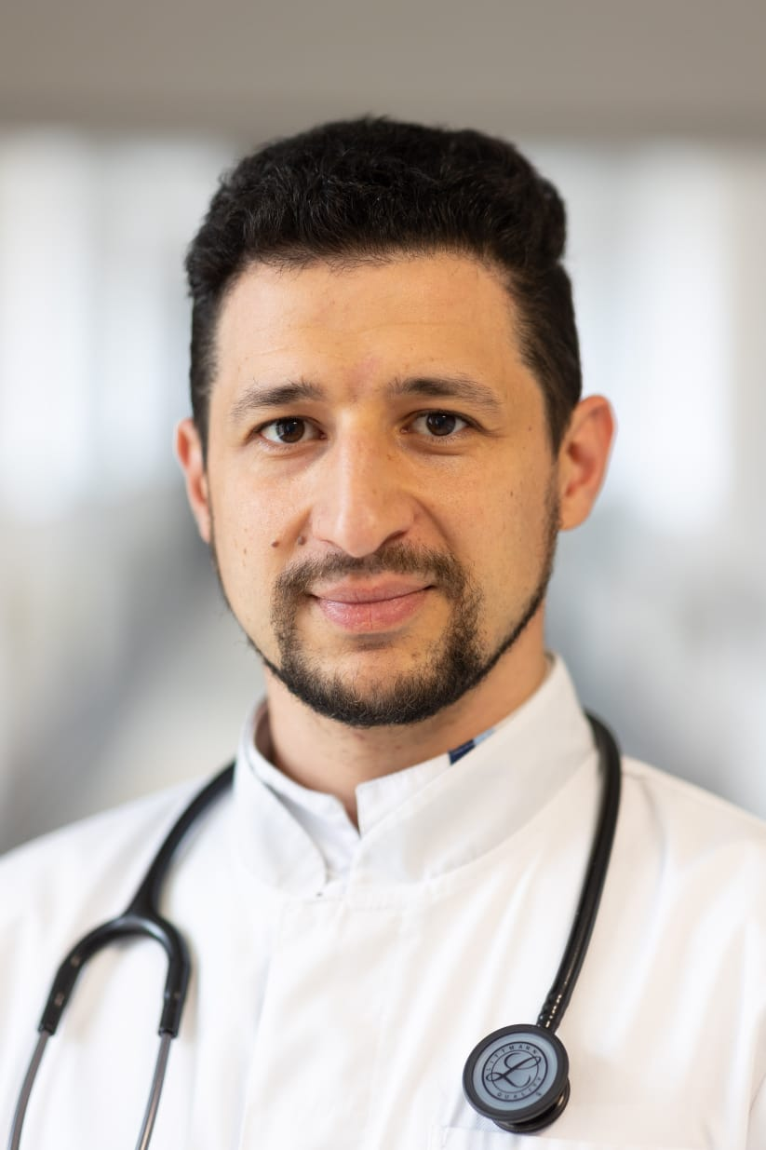
Черных Владимир Игоревич
Ассистент кафедры инфекционных болезней и эпидемиологии с курсом ПО
Тема диссертационного исследования:
«Клинико-иммунологические аспекты иксодового
клещевого боррелиоза, вызванного Borrelia miyamotoi»
Научная специальность:
3.1.22. Инфекционные болезни (медицинские науки)
Научный руководитель:
Миноранская Наталья Сергеевна – доктор медицинский наук,
доцент, профессор кафедры инфекционных болезней
и эпидемиологии с курсом ПО

Slide 23
УТВЕРЖДЕНИЕ
ОТЧЕТА ПО ГРАНТУ

Slide 24
Грант Президента Российской Федерации для государственной поддержки молодых российских ученых – докторов наук (МД-2368.2022.3)
«Метаболические механизмы нейровоспаления как мишень для профилактики и терапии возраст-ассоциированной когнитивной дисфункции»
Срок реализации: 2022 – 2023 гг.
Руководитель: Комлева Юлия Константиновна, д.м.н., доцент, профессор кафедры биологической химии с курсами медицинской, фармацевтической и токсикологической химии, ведущий научный сотрудник НИИ молекулярной медицины и патобиохимии.
Соисполнители:
Панина Юлия Анатольевна
Хилажева Елена Дмитриевна
Белозор Ольга Сергеевна
Мосягина Ангелина Ивановна (аспирант)
Васильев Антон Вадимович (студент)
Костромина Регина Андреевна (студент)
Назарова Кристина Евгеньевна (студент)

Slide 25
Выполнение плана на 2022 год (этап I)
Оценка особенностей ассоциированного со старением секреторного фенотипа клеток (SASP) и его вклада в развитие когнитивной дисфункции и пластичности головного мозга:
Сформированы экспериментальные группы: молодые мыши дикого типа C57Bl6 в возрасте 4-5 месяцев (n=12), стареющие мыши в возрасте 14-15 месяцев (n=15); NLRP3-нокаутные мыши в возрасте 4-5 месяцев (n=12), 14-15 месяцев (n=15).
Проведено нейроповеденческое тестирование когнитивных функций, эмоционального статуса, а также социализации у животных экспериментальных групп (Fear conditioning test, открытое поле, открытое поле с социальным и несоциальным объектами.
Проведена иммуногистохимическая оценка формирования инсулинорезистентности (маркеры инсулинорезистентности pIRS-Ser, IR), метафламмации (pIKKβ, IRS1, PKR), изучение SASP фенотипа клеток, основных маркеров гиппокампального нейрогенеза для оценки когнитивного резерва в клетках гиппокампа экспериментальных животных in vivo и в культуре клеток головного мозга in vitro.
Проведены электрофизиологические исследования с помощью метода локальной фиксации потенциала «патч-кламп» на переживающих срезах гиппокампа для изучения пластичности.
Результаты исследований были представлены в виде 4 докладов и сообщений на конференциях, в том числе международных.
Опубликованы 2 статьи в сборниках тезисов конференций; 2 статьи в журналах Scopus и WOS.
Результаты исследований внедрены в учебный процесс в программу факультатива «Фундаментальные основы клинической медицины».

Slide 26
Выполнение показателей по гранту за 2022 год
 | Показатель | план | факт
1 | Количество научных публикаций руководителя гранта (монографии, учебники, учебные пособия, статьи, тезисы докладов, другие публикации) | 2 | 4
1.1 | Количество публикаций в российских отраслевых научных изданиях, входящих в перечень ведущих рецензируемых научных журналов и изданий РИНЦ | 1 | 2
2 | Количество докладов и сообщений руководителя гранта на конференциях, в том числе международных | 1 | 4
3 | Количество учебных курсов руководителя гранта (лекции, семинары, лабораторные занятия) | 1 | 1
4 | Количество результатов интеллектуальной деятельности руководителя гранта | 0 | 0
5 | Количество подготовленных диссертаций на соискание ученой степени под руководством руководителя гранта | 0 | 0

Slide 27
АСПИРАНТУРА

Slide 28
Не закрыты УМКД по программам аспирантуры ( дисциплины / кафедры )
Кардиология | факультетской терапии
Нефрология | терапии ИПО
Оториноларингология | ЛОР болезней с курсом ПО
Общественное здоровье и организация здравоохранения, социология и история медицины | общественного здоровья и здравоохранения
Психиатрия и наркология | психиатрии и наркологии с курсом ПО
Пульмонология | госпитальной терапии и иммунологии с курсом ПО
Трансплантология и искусственные органы | оперативной хирургии и топографической анатомии
Токсикология | мобилизационной подготовки здравоохранения, медицины катастроф и скорой помощи с курсом ПО
Травматология и ортопедия | травматологии, ортопедии и нейрохирургии с курсом ПО
Урология и андрология | урологии, андрологии и сексологии ИПО
Деловое письмо | латинского и иностранного языков
Иностранный язык | латинского и иностранного языков
История и философия науки | философии и социально-гуманитарных наук
Планирование научного исследования | медицинской кибернетики и информатики
Статистические методы в медико-биологическом эксперименте | медицинской кибернетики и информатики
Основы педагогики высшей школы | педагогики и психологии с курсом ПО

Slide 29
Отсутствуют программа минимум/максимум к кандидатским экзаменам ( специальность / кафедры )
специальность | кафедра
Кардиология | факультетской терапии (отв – Аксютина Н.В.)
Общественное здоровье и организация здравоохранения, социология и история медицины | общественного здоровья и здравоохранения (отв – Виноградов К.А.)
Дерматовенерология | дерматовенерологии имени профессора В.И. Прохоренкова с курсом косметологии и ПО (отв – Карачева Ю.В.)
Анестезиология и реаниматология | анестезиологии и реаниматологии ИПО (отв – Грицан А.И.)
Онкология и лучевая терапия | онкологии и лучевой терапии с курсом ПО (отв – Гаврилюк Д.В.)

Slide 30
ПОРТФОЛИО ≠ РЕЙТИНГ

Slide 31
КОЛЛЕКТИВНЫЕ достижения !!!
Необходимо прикрепить всех соавторов достижения (доклад, оргкомитет) из числа сотрудников Университета
Подтверждающий документ в формате (.pdf .jpeg)
Итоговый !
Необходимо заполнить все пункты

Slide 32
Публикации
с 01.05.2022 по н.в.
доступ к БД WoS приостановлен
В случае, когда единственной индексацией статьи является WoS, публикация размещается в РИНЦ/ВАК
81 из 84 публикаций (в т.ч. 14 тезисов), кроме:
Rakhinsky D.V., Tsytskun T.A., Boyarsky M.A., Puchkov O.E., Chernyi D.S. New approaches in educational processes based on informatization and high communication technologies // Nuances - Estudos sobre Educação. - 2022. - Vol.32, №1. - P.1-14.
Ronenson A.M., Shifman E.M., Kulikov A.V., Raspopin Y.S., Görlinger K., Ioscovich A.M., Tikhova G.P. Rotational thromboelastometry reference range during pregnancy, labor and postpartum period: A systematic review with meta-analysis // Journal of Obstetric Anaesthesia and Critical Care. - 2022. - Vol.12, №2. - P.105-115.
Ravochkin N.N., Gilyazov R.S., Korol L.G., Orlova A.I., Rusakov A.G., Rakhinsky D.V. Structural elements in a social system: political and educdtional institutions // Nuances - Estudos sobre Educação. - 2022. - Vol.33, №Jan./D. - P.1-13.

Slide 33
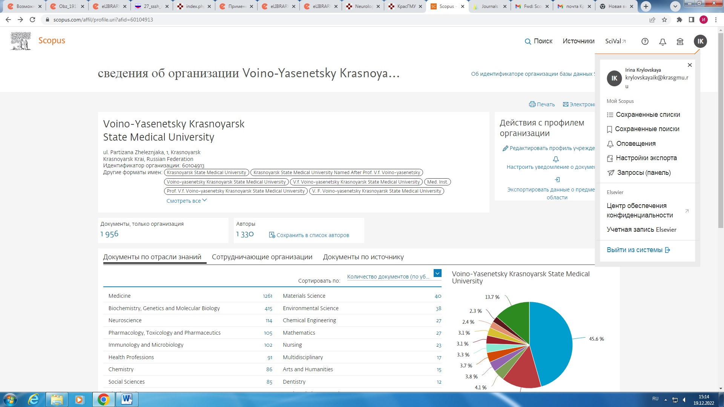

Slide 34
Заполнение портфолио доступно до конца календарного года
до 15 января 2023 – проверка рейтинга
16-18 января 2023 – работа Экспертной комиссии
единовременные стимулирующие выплаты за IV квартал 2022 года
ежемесячные стимулирующие выплаты по итогам 2022 года
апелляции

